Slide 1
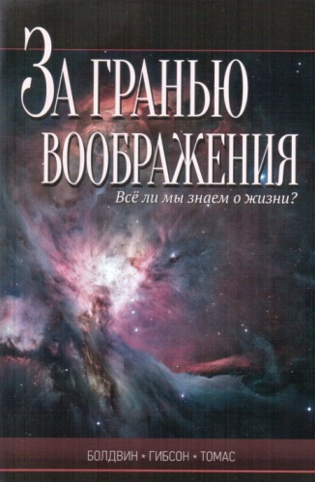
Для дальнейшего исследования
Книги по тематике креационизма изданные в издательстве
«Источник Жизни»

Slide 2
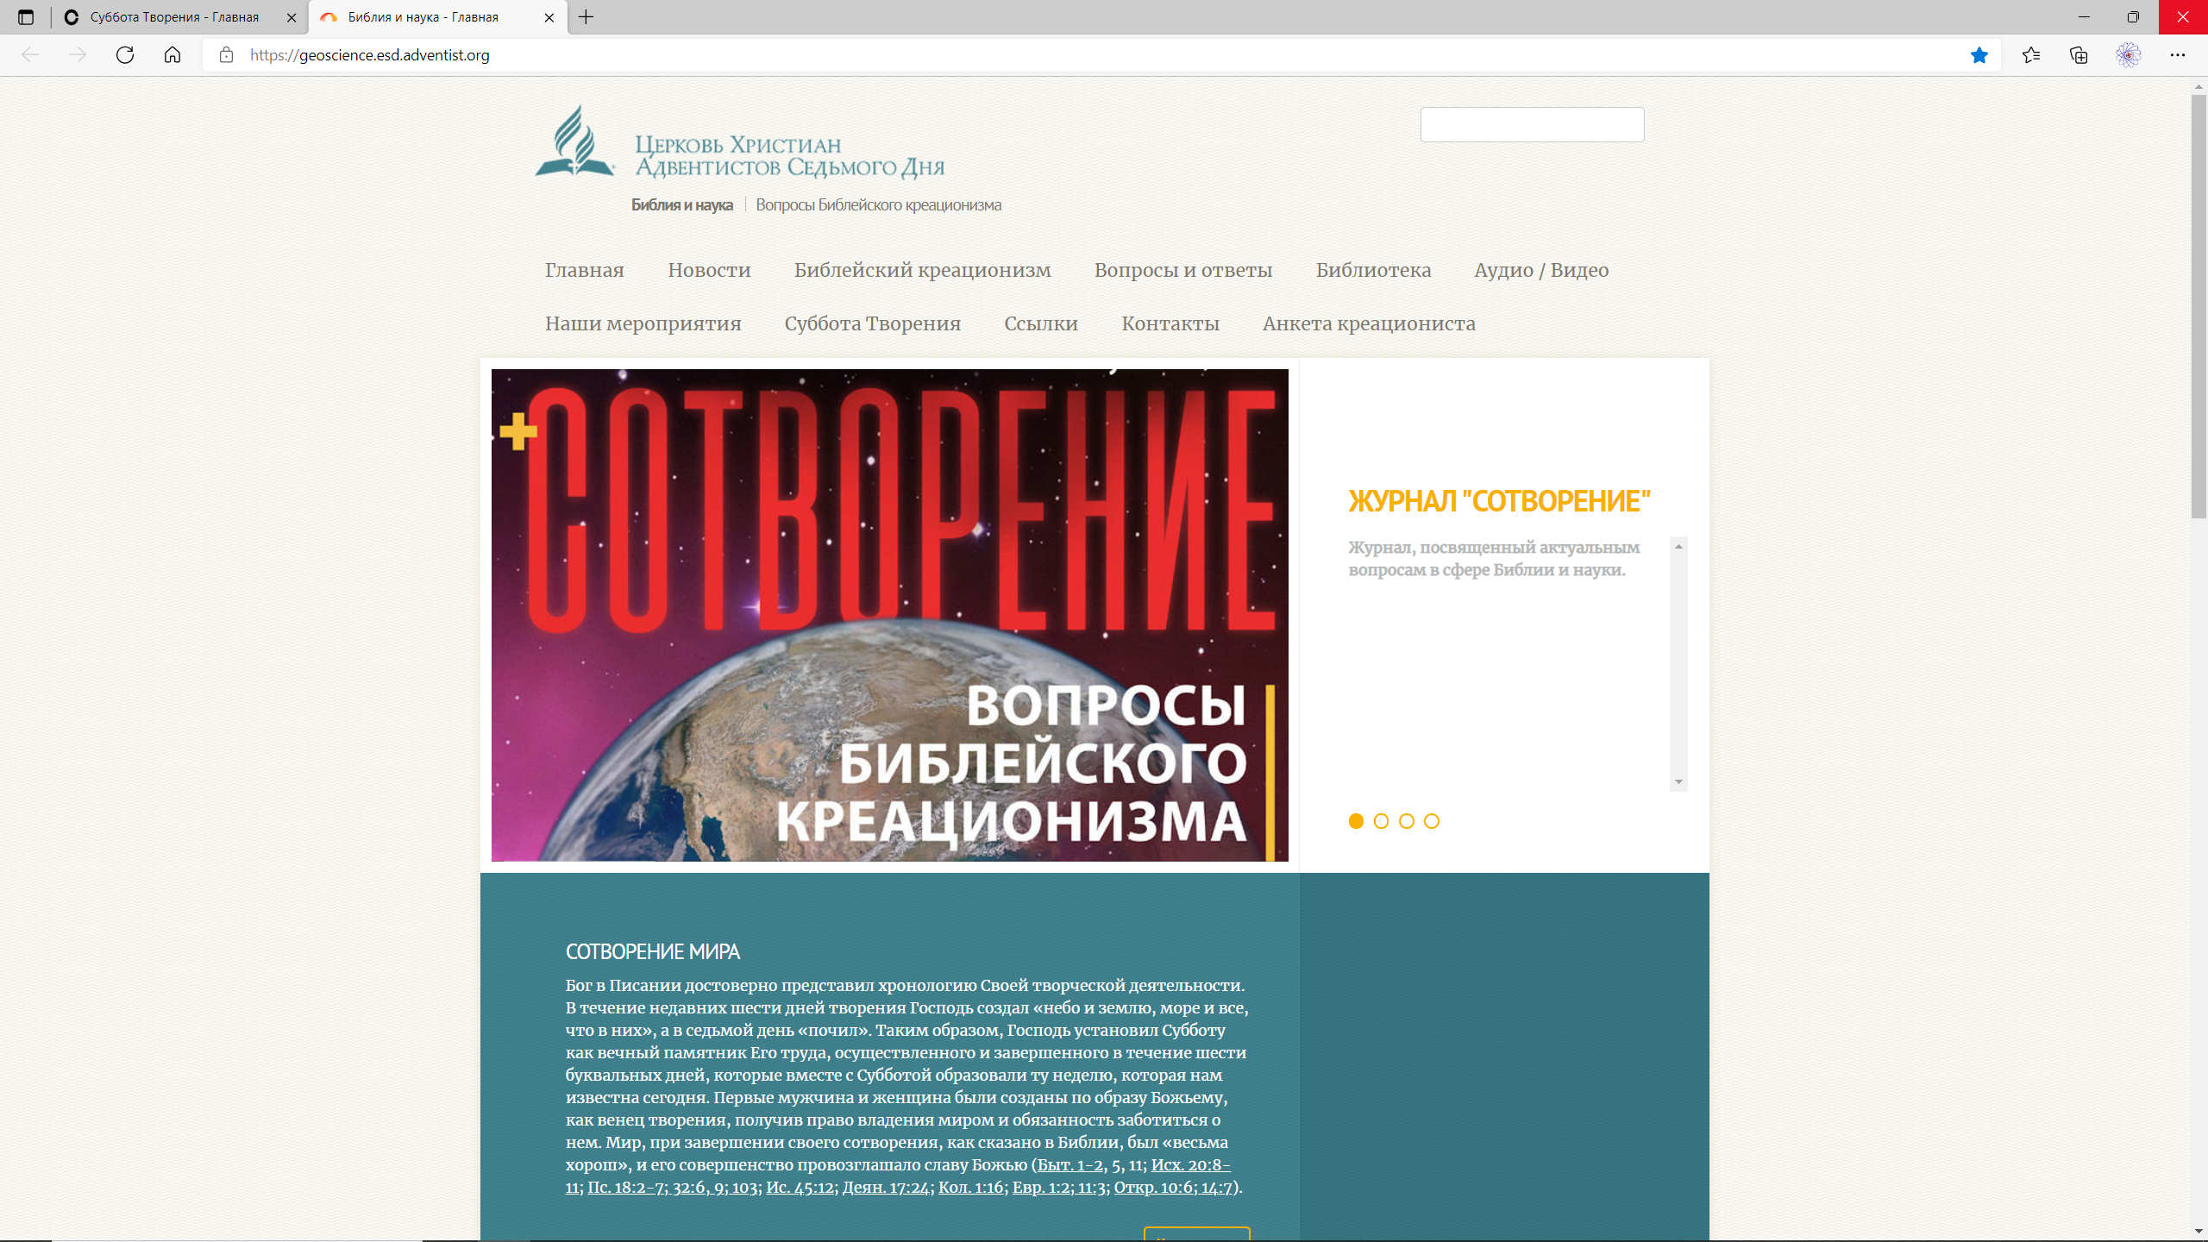
Сайт «Библия и наука»:
https://geoscience.esd.adventist.org

Slide 3
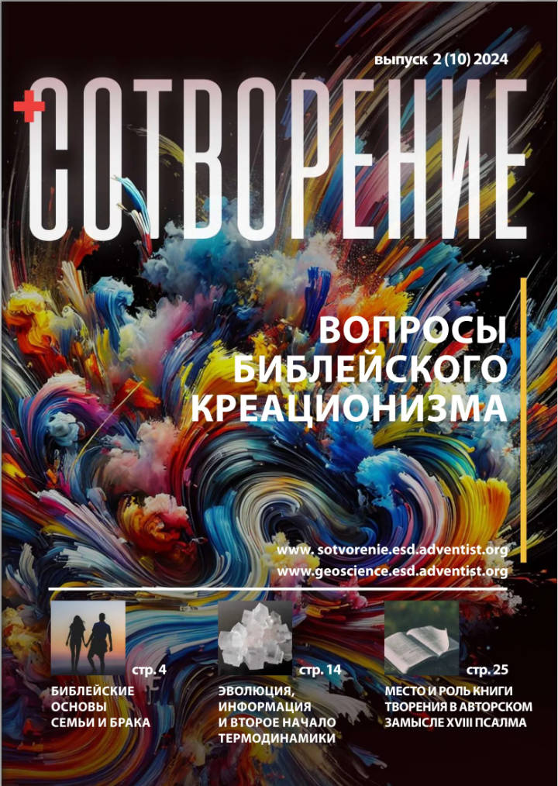
Журнал, посвященный вопросам веры и науки
Выходит в электронном виде.
Находится в свободном доступе.
Периодичность выхода – два номера в год.
Статьи как зарубежных креационистов, так и верующих ученых и богословов из нашего дивизиона.
https://sotvorenie.esd.adventist.org

Slide 4
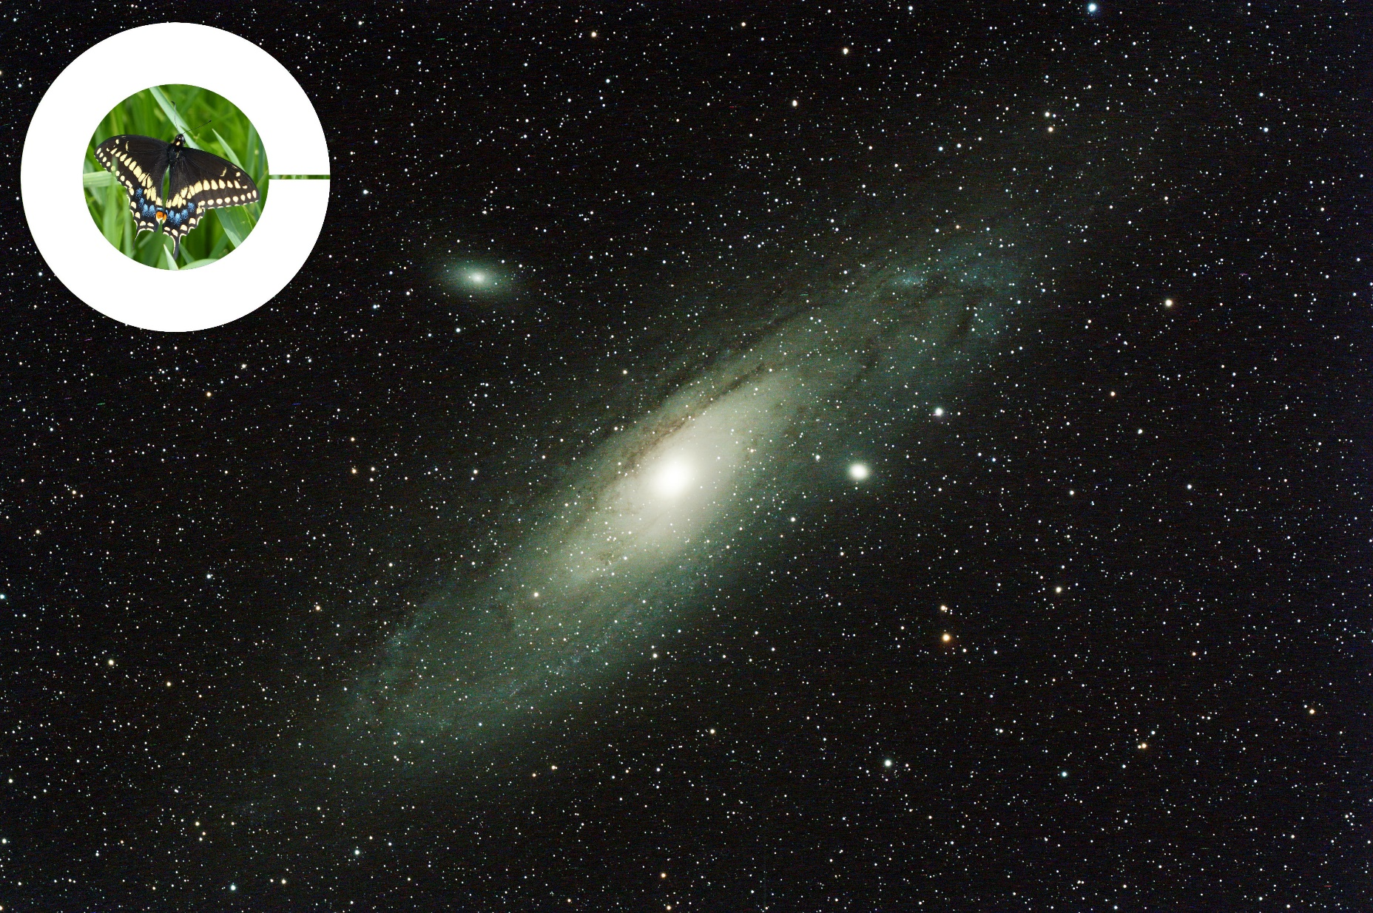
Суббота творения
Празднование Субботы творения
в 2025 году состоится 25 октября.

Slide 5
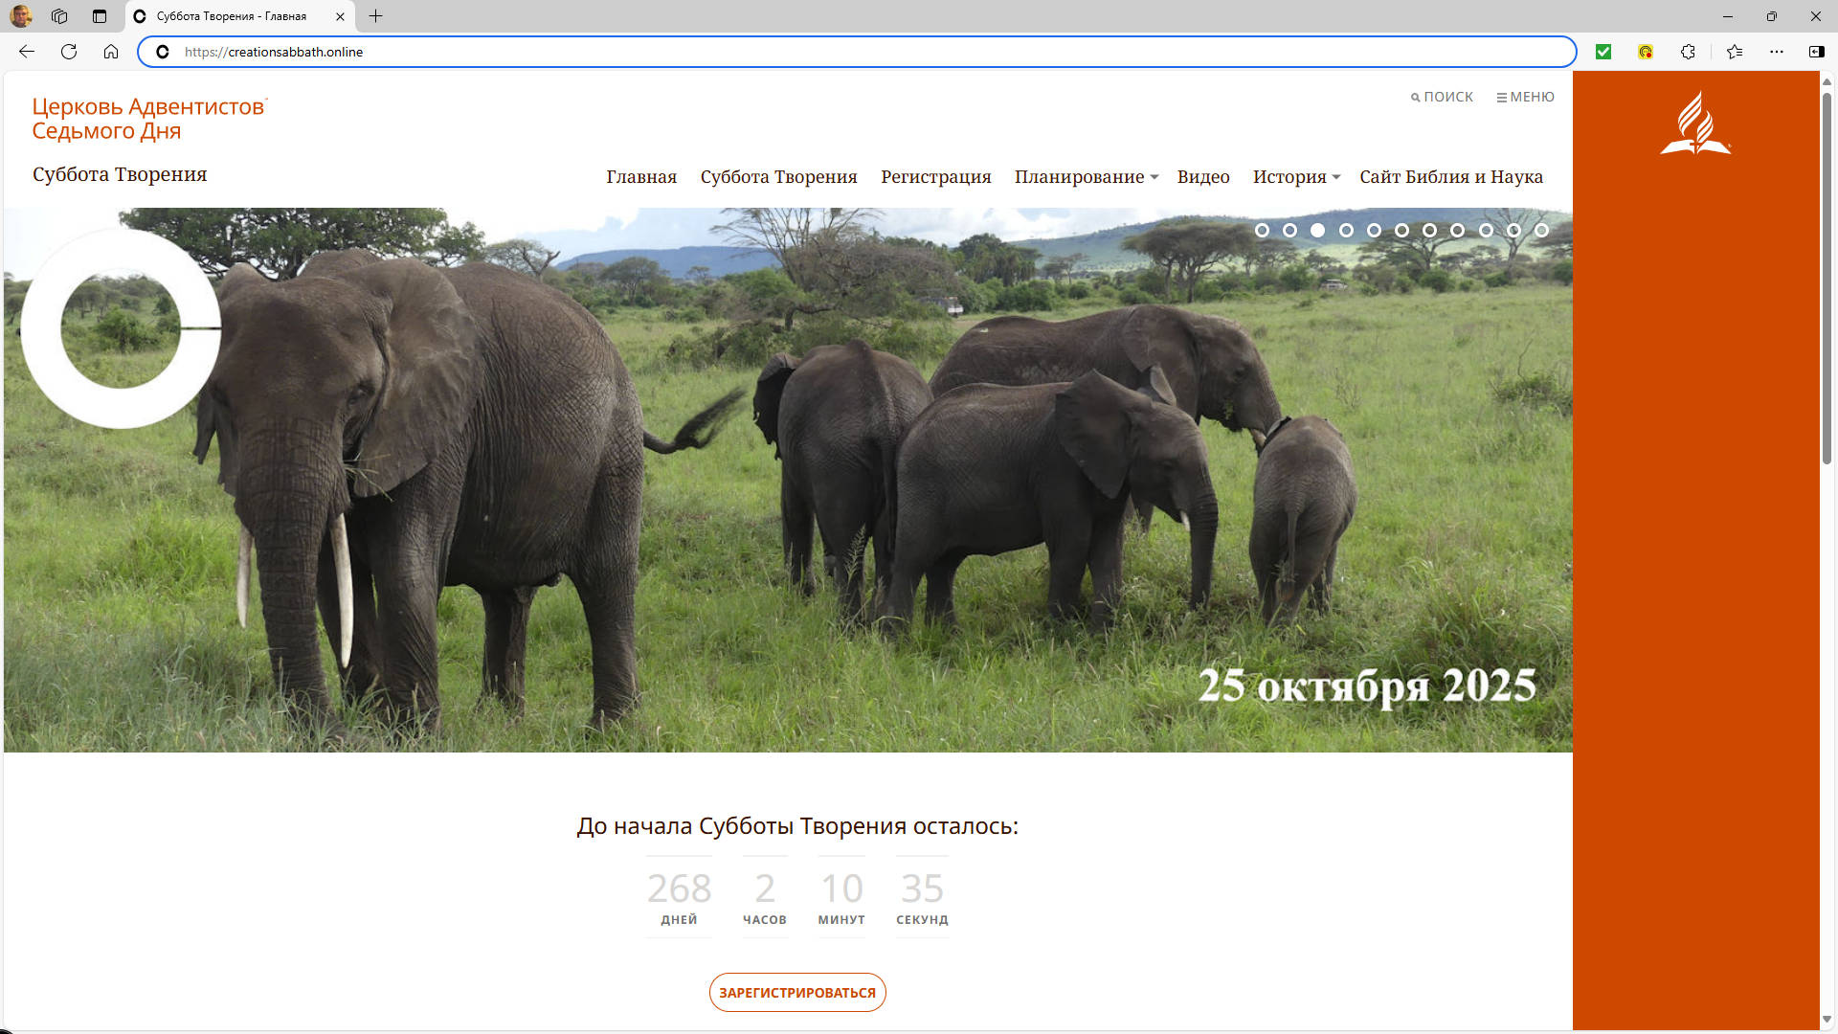
Сайт Субботы Творения:
https://creationsabbath.online

